Slide 1
Git Grundlagen
Ein kostenloses Versionskontroll-System

Slide 2
Agenda
Was ist Git?
Übungs-Git einrichten
Einstellungen
Basisoperationen

Slide 3


Was ist Git?
Versionskontrolle
frei / Open Source (GPL2)
initiiert 2005 von Linus Torvalds
für Linux Kernel
bis dato BitKeeper
Provider: Github
Notes:
Git ist ein System, welches das Konzept von Versionskontrolle technisch umsetzt.
Aufgrund einer Lizenzänderung von BitKeeper (wurde in ein kommerzielles Tool umgewandelt) entwickelte Linus Torvalds, der Erfinder von Linux, sein eigenes System.
Eine andere bekannte, kostenlose Alternative wäre Subversion (SVN).
Allerdings gibt es für Git einen Provider, bei dem man seine Projekte kostenlos ablegen kann: Github.
Dieser Provider ist vermutlich auch der Grund für die hohe Akzeptanz von Git.
Logos: oben Git, unten die Github Octocat

Slide 4
Was ist Git?
Architekturen
server
BOGY
zum Üben
server
server
server
developer
developer
developer
developer
developer
developer
developer
Lokal
Client-Server
Hierarchisch
Notes:
Git kann lokal auf der eigenen Festplatte betrieben werden, was nur ein einziges Verzeichnis erfordert. Diese Variante werden wir für die Übungen in dieser Präsentation verwenden.
Für das eigentliche BOGY verwenden wir die mittlere Variante mit Github als Provider.
Das Hierarchische Modell wird bei sehr großen Software-Paketen verwendet, beispielsweise bei Linux.
Die Pakete können jeweils einzeln entwickelt werden, das ganze Betriebssystem holt sich dann die Pakete aus den Servern und nicht von den Entwicklern.
Auf die lokale und die hierarchische Variante wird in dieser Präsentation nicht weiter eingegangen.

Slide 5
Was ist Git?
Unterschied zu anderen VCS
server
server
alles
alles
developer
developer
developer
developer
Teil
Teil
alles
alles
SourceSafe / TFS / SVN
Git
Notes:
Bei SourceSafe, TFS und SVN hat nur der Server alle Daten gespeichert, d.h. den Trunk und alle Branches.
Die Clients haben jeweils nur einen Teil davon auf Platte, nämlich nur den Trunk oder nur einen Branch.
Dadurch ergeben sich mindestens 2 Nachteile:
Geht das Server Repository verloren oder wird kompromittiert, kann nicht mehr alles wiederhergestellt werden.
Es kann nicht uneingeschränkt offline gearbeitet werden, z.B. wenn ein weiterer Branch vom Server angefordert werden muss.
Git behebt diese beiden Probleme, indem jeweils das komplette Repository an alle Clients verteilt wird.
Theoretisch genügt eine Kopie von irgendeinem Entwickler, um den Server wiederherzustellen.
Zudem kann jeder Entwickler jederzeit offline branchen, switchen und mergen.

Slide 6
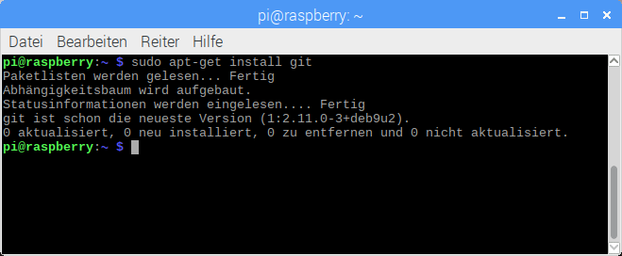
Übungs-Git einrichten
Git Kommandozeilentools
sudo apt-get install git
sollte schon installiert sein
Notes:
Auf neueren Versionen von Raspberry Pi OS ist git schon installiert.
sudo: su = super user (Admin), DO = tue, d.h. führe einen Befehl als Administrator aus.
apt-get: apt = advanced packaging tool (Paketverwaltung für Linux), get = hole, d.h. hole mir ein Paket aus der Programmbibliothek von Linux

Slide 7
Übungs-Git einrichten
Git for Windows
früher msysgit
sudo apt-get install unzip
wget https://github.com/gitextensions/gitextensions/releases/download/v2.51/GitExtensions-2.51-Mono.zip
unzip GitExtensions-2.51-Mono.zip
rm GitExtensions-2.51-Mono.zip
sudo apt-get install mono-complete
cd GitExtensions
mono GitExtensions.exe
Notes:
Die GitExtensions sind eine grafische Oberfläche für Git und sie funktionieren dank Mono auch unter Linux.
Da wir letztlich die Git Integration von PyCharm verwenden, brauchen wir die Git Extensions aber nicht.

Slide 8
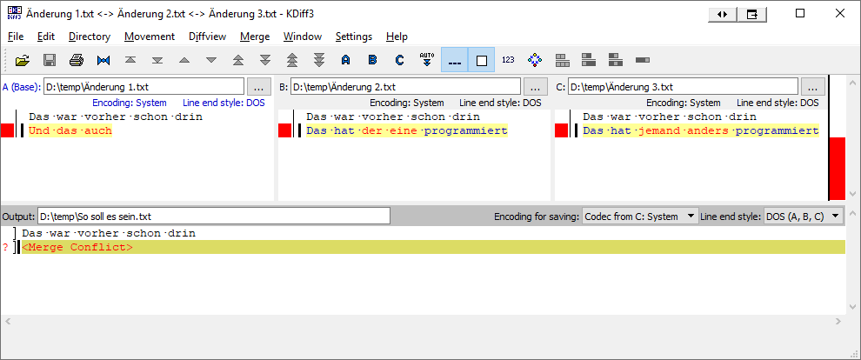
Übungs-Git einrichten
Notes:
Es gibt noch spezielle Tools zum Vergleichen von Source Code.
Ein solches Tool ist hilfreich, wenn ein Konflikt aufgetreten ist und man sich entscheiden muss, welche Änderungen man übernehmen möchte und welche nicht.
Eines dieser Tools heißt KDiff3. Es kann zwei oder drei Dateien nebeneinander anzeigen, behält die Zeilen, die gleich geblieben sind und hebt die Unterschiede farblich hervor, damit man eine Entscheidung treffen kann.
KDiff3 gibt es kostenlos für Windows und für den Raspberry.
Der Screenshot zeigt die Windows-Version im Fall eines Konflikts, der drei Dateien vergleicht und in eine vierte zusammenführt (Merge-Vorgang).

Slide 9
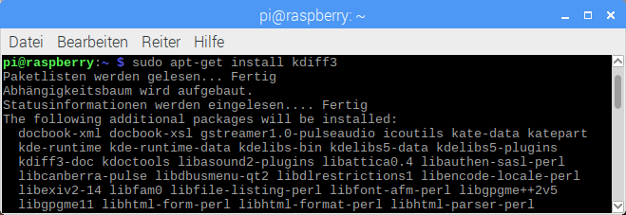
Übungs-Git einrichten
Tool zum Vergleichen von Source Code
sudo apt-get install kdiff3

Slide 10
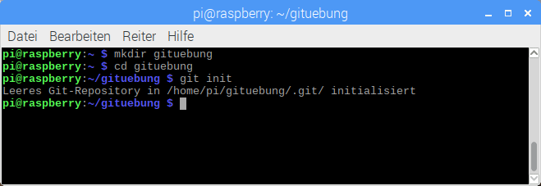
Übungs-Git einrichten
Kommandozeile öffnen
Verzeichnis anlegen
git init

Slide 11
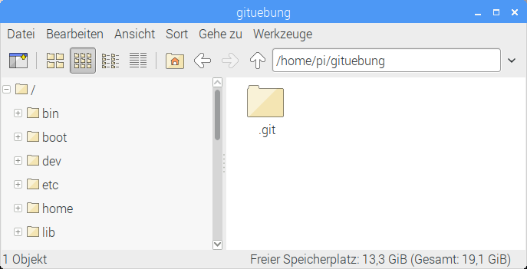


Übungs-Git einrichten
History + Stage
Arbeitsverzeichnis; Working directory
(working folder; local workspace)
Notes:
Mit git init ist in diesem Verzeichnis ein "Server-Repository" entstanden, das die ganze History enthält sowie die Stage (dieser Begriff wird später geklärt).
Dieser Server-Anteil befindet sich im versteckten Verzeichnis .git. Dieses Verzeichnis sollte natürlich nicht gelöscht werden
Gleichzeitig dient das Verzeichnis als Client-Verzeichnis (TFS: local workspace; VSS: Working folder)
SVN funktioniert hier ähnlich: es legt ein .svn Verzeichnis an. Allerdings enthält das Verzeichnis bei SVN nicht so viele Informationen wie bei Git.

Slide 12
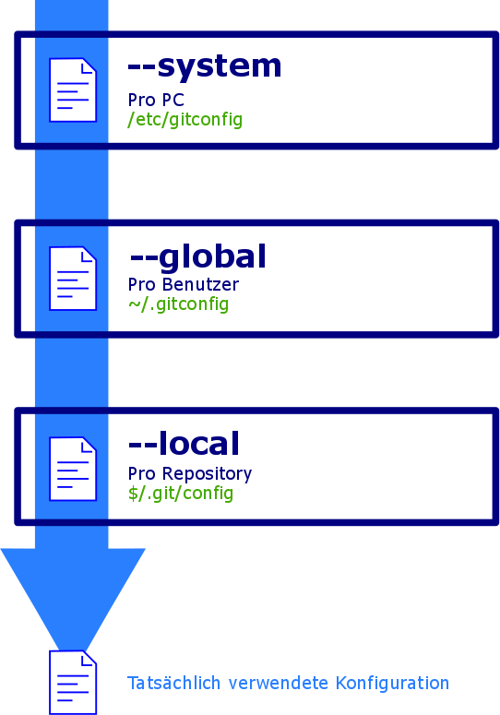
Einstellungen
die spezifischste Einstellung gewinnt
Notes:
Einstellungen für Git lassen sich auf 3 Ebenen vornehmen:
Einstellungen oder Vorschläge, die für alle Benutzer gelten sollen, lassen sich auf PC-Ebene vornehmen
Einstellungen, die für alle Repositories eines Benutzers gelten sollen, lassen sich auf "globaler" Ebene setzen
Einstellungen, die nur für ein einziges Repository gelten, können "lokal" vorgenommen werden
In Summe gilt die Einstellung, die dem betroffenen Repository am nächsten ist.
Konfigurationsdateien sind:
system: /etc/gitconfig
global: ~/.gitconfig
lokal: $/.git/config ($/ kennzeichnet den Pfad des Repositories)

Slide 13
Einstellungen
Einstellungen vornehmen und löschen
git config --<scope> <key> <value>
git config --<scope> --unset <key>
Einstellungen einsehen
git config --list
git config --list --<scope>
Notes:
Einzelne Einstellungen lassen sich mit git config --get <key> abfragen.
Der Value darf nur aus einem einzigen Wert bestehen. Bei durch Leerzeichen geteilten Zeichenfolgen müssen doppelte Anführungszeichen verwendet werden.
Kommen dann Anführungszeichen im Wert vor, müssen diese zusätzlich mit Backslash escaped werden.

Slide 14
Einstellungen
Welche Einstellungen gibt es schon?
git config --list

Slide 15
Einstellungen
Editor für Commit-Kommentar
git config --global core.editor <prog> <args>
Beispiel für Nano:
git config --global core.editor nano
Notes:
Achtung: Forward Slashes bei Pfadangaben auch unter Windows

Slide 16
Einstellungen
Nano als Editor einstellen
git config --global core.editor nano
Benutzerinformationen
git config --local user.email "<Email>"
git config --local user.name "<Name>"
Notes:
Damit man den Ansprechpartner ermitteln kann, möchte Git auf jeden Fall den Namen und die Email-Adresse haben.

Slide 17
Einstellungen
Diff-Tool einrichten
git config --global diff.tool kdiff3
git config --global difftool.kdiff3.path "/<path>/"
git config --global difftool.kdiff3.cmd "\"<pfad>/<exe>\" <args> \"\$LOCAL\" \"\$REMOTE\""
value
Notes:
Achtung: Forward Slashes bei Pfadangaben auch unter Windows (gelb markiert).
Da zwischen den Argumenten "$LOCAL" und "$REMOTE" ein Leerzeichen steht, muss zusätzlich alles nochmal in Anführungszeichen gesetzt werden. Diese Anführungszeichen müssen escaped werden (rot markiert).
Unter Linux sind Umgebungsvariablen mit $ gekennzeichnet, daher müssen die $-Zeichen, wenn sie als Text übernommen werden sollen, ebenfalls escaped werden (violett markiert).

Slide 18
Einstellungen
git config --global diff.tool kdiff3
git config --global difftool.kdiff3.path /usr/bin/
git config --global difftool.kdiff3.cmd "/usr/bin/kdiff3 \"\$LOCAL\" \"\$REMOTE\""
value
Notes:
Konkrete Einrichtung von kdiff3 auf dem Raspberry.
KDiff3 liegt im Verzeichnis /usr/bin.
Zusätzliche Argumente werden nicht benötigt, wodurch <args> komplett entfällt

Slide 19
Einstellungen
Mehrere gleiche Einstellungen auf einer Ebene
unterste gewinnt
Ursache
git config --<scope> --add <key> <value>
Problem: löschen geht nicht
Alle löschen
git config --<scope> --unset-all <key>
Notes:
Standardmäßig setzt oder ersetzt Git eine Einstellung auf einer bestimmten Ebene.
Allerdings lassen sich mit --add auch Einstellungen hinzufügen. Warum es diese Funktion gibt, ist uns nicht bekannt.
In den uns bekannten Fällen war sie immer hinderlich und hat Probleme verursacht.

Slide 20
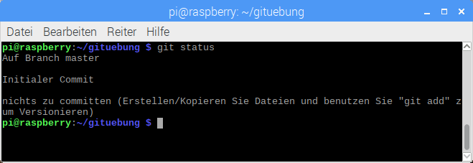
Basisoperationen
Zustand ermitteln
git status
Notes:
Mit git status wird angezeigt, was alles im Repository verändert wurde.
Die Ausgabe hängt stark davon ab, welche Dateien man gelöscht, geändert oder hinzugefügt ab und welche git Befehle man vorher durchgeführt hat.
Im Anfangszustand gibt es keine durchzuführenden Aktionen.

Slide 21
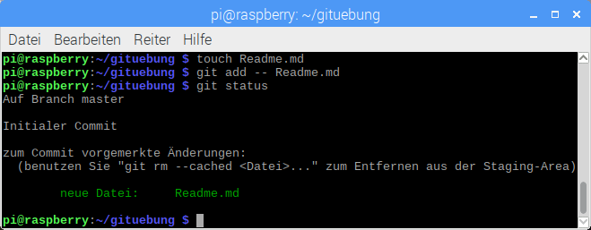
Basisoperationen
Dateiinhalt für Commit kopieren
git add -- <Datei>
anders als SourceSafe
und anders als bei SVN
Notes:
Um eine Datei samt Inhalt für einen Commit vorzusehen, wird git add verwendet.
Dieses Hinzufügen erzeugt eine Kopie in der Stage, die nur ein einmaliges Rückgängigmachen erlaubt.
Für den Platzhalter <Datei> können auch mehrere Dateien hintereinander angegeben werden oder . für das ganze aktuelle Verzeichnis. Dies gilt auch für die meisten anderen Befehle, bei denen Dateien angegeben werden können und wird in Zukunft nicht mehr erwähnt.
Das doppelte Minus kann u.U. weggelassen werden. Sicherer ist die Verwendung mit --, da es dann nicht zu Konflikten mit speziellen Dateinamen, Branchnamen oder weiteren Kommandozeilenparametern kommen kann. Diese Sicherheit wird auch in zukünftigen Befehlen beibehalten.
Das gilt übrigens nicht nur für Git, sondern auch für viele andere Linux Befehle, z.B. touch oder rm.
Um eine Datei namens -- anzulegen und wieder zu löschen, sind folgende Befehle nötig:
touch -- --
rm -- --
Anders als bei SourceSafe ist die Datei noch nicht in der echten History, also noch nicht eingecheckt.
Beim Drag'n'Drop nach SourceSafe wird die Datei nicht nur zum Hinzufügen vorgemerkt, sondern der Inhalt auch gleich versioniert.
Bei der SVN-Aktion "Add" wird nur die Datei selbst für den Commit vorgemerkt, der Inhalt hat noch keine Möglichkeit für ein Undo.

Slide 22
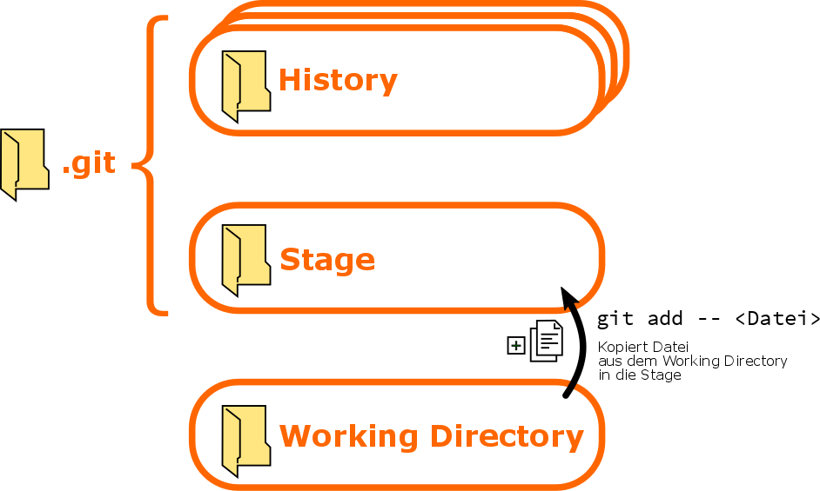
Basisoperationen
Statemachine für
git add -- <Datei>
Notes:
Bei Git gibt es drei lokale Verzeichnisse:
Working Directory: das tatsächliche Verzeichnis im Explorer
Stage: ein "virtuelles" Verzeichnis für Dinge, die in den Commit einfließen sollen
History: ein virtuelles Verzeichnis von Dingen, die committed worden sind
Die Stage enthält jeweils eine einzelne Kopie der Dateien, die History enthält mehrere Kopien in unterschiedlichen Versionen.
Technisch sind die Stage und die History im versteckten .git Verzeichnis auf der Platte versteckt.
Stage wird auch manchmal als Index oder Cache bezeichnet.

Slide 23
Basisoperationen
echo "Hallo" > test.txt
git status
git add -- test.txt
git status
Notes:
Echo gibt Text aus. Das >-Zeichen leitet die Ausgabe in eine Datei um.
Das -- trennt Dateinamen von den Optionen. Dies ist gut im Fall von ungewöhnlichen Dateinamen wie z.B. --local oder --global, die ansonsten

Slide 24
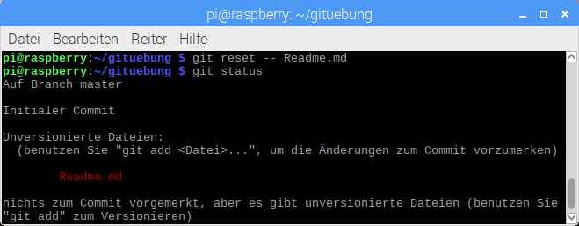
Basisoperationen
Datei aus dem Stage löschen
git reset -- <Datei>
Notes:
Um die Datei vom Commit zu entfernen wird git reset oder git rm --staged verwendet.
Mit diesem Befehl bleiben etwaige lokale Änderungen erhalten.
Anders als bei git add wird bei fehlendem Dateinamen automatisch angenommen, dass alle Dateien gelöscht werden sollen. Ein Punkt ist nicht erforderlich.

Slide 25
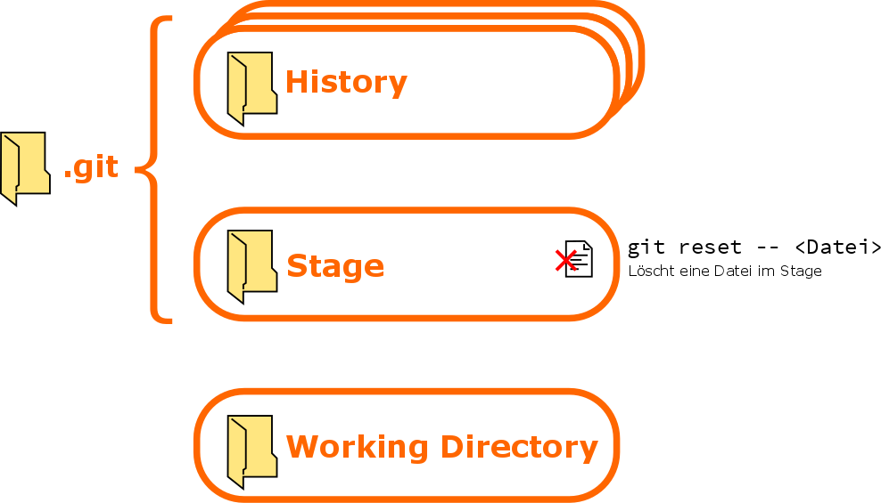
Basisoperationen
Statemachine für
git reset -- <Datei>

Slide 26
Basisoperationen
echo "neu" > test.txt
git status
git reset -- test.txt
git status

Slide 27
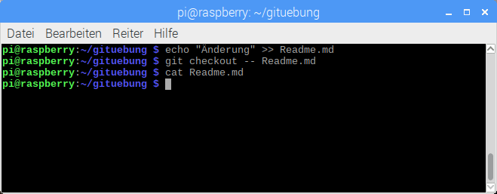
Basisoperationen
Dateiinhalt zurücksetzen
git checkout -- <Datei>
Achtung Begriff!
Notes:
Um eine lokale Änderungen (im Working Directory) rückgängig zu machen wird der Befehl git checkout verwendet.
Er kopiert die Inhalte
entweder aus der Stage (falls vorhanden)
oder aus der History
zurück ins Working Directory.

Slide 28
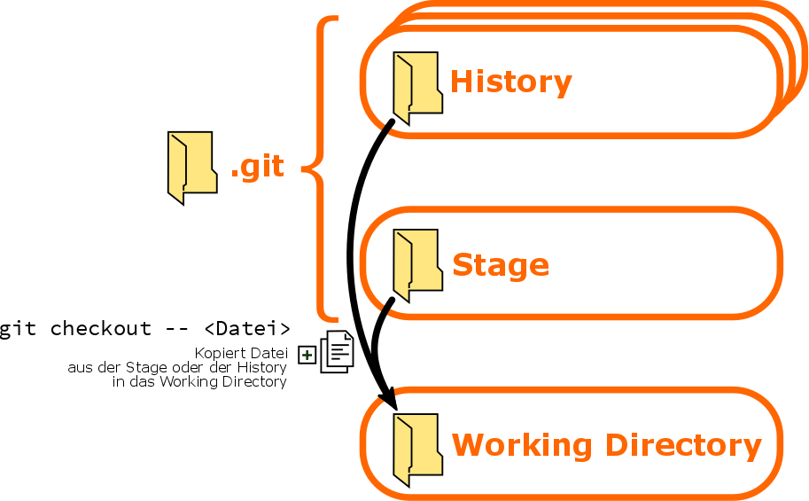
Basisoperationen
Statemachine für
git checkout -- <Datei>

Slide 29
Basisoperationen
echo "Hallo" > test.txt
git add -- test.txt
git status
echo "neu" > test.txt
cat test.txt
git status
git checkout -- test.txt
cat test.txt
git status

Slide 30
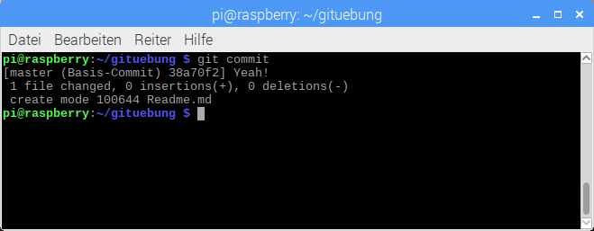
Basisoperationen
Dateiinhalte versionieren
git commit
Email erforderlich
Username erforderlich
Beschreibung erforderlich
Notes:
Das echte Versionieren, d.h. das Einspielen der Dateiinhalte aus der Stage in die History erfolgt mit git commit.
Das Hinzufügen einer Datei per Drag'n'Drop in SourceSafe entspricht also zwei Operationen in Git: git add + git commit
Eine Beschreibung (Commit Message) ist erforderlich, ansonsten wird der Commit abgebrochen. Dazu wird entweder der Editor geöffnet oder die Nachricht mit --message angegeben.
Es ist auch möglich, einzelne Dateien zu committen. Die Syntax ist dann git commit -- <Datei>. Die Stage ist jedoch genau dazu da, den Commit vorzubereiten, d.h. alle nötigen Dateien zu sammeln. Von daher ist es nicht empfehlenswert, die Syntax für einzelne Dateien zu verwenden.

Slide 31
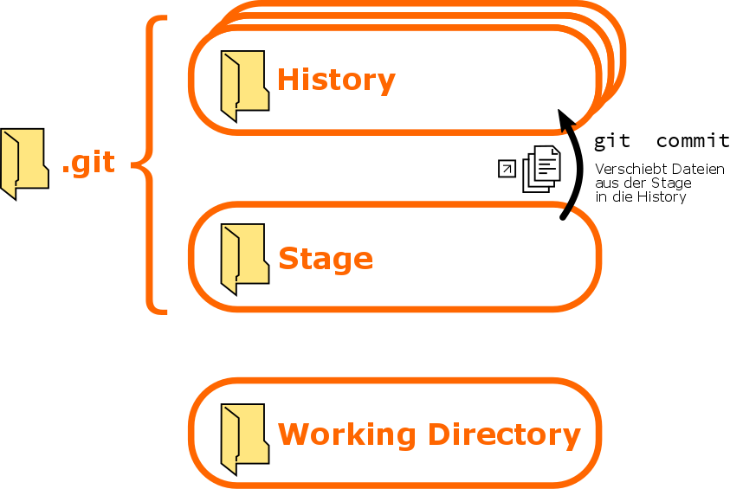
Basisoperationen
Statemachine für
git commit
Notes:
Beim Commit handelt es sich um eine Verschiebeoperation. D.h. die Inhalte sind danach aus der Stage entfernt.

Slide 32
Basisoperationen
echo "A" > test.txt
git status
git add -- test.txt
git status
git commit
git status

Slide 33
Basisoperationen
echo "B" > test.txt
git add -- test.txt
echo "C" > test.txt
Was würde bei einem git commit in die History übertragen?

Slide 34
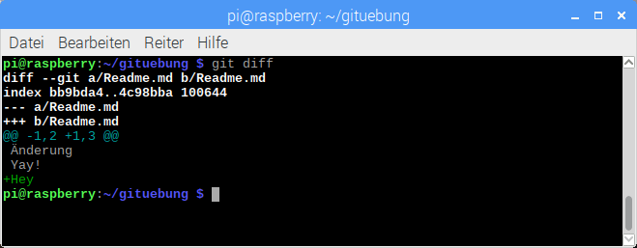
Basisoperationen
Unterschiede anzeigen
git diff
Notes:
Die Unterschiede zwischen Working Directory und Stage werden mit git diff angezeigt.
Die Ausgabe erfolgt im Linux typischen Diff-Stil.

Slide 35
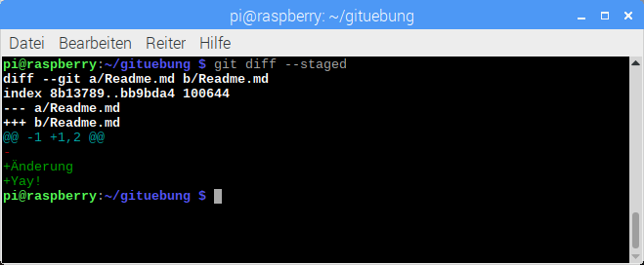
Basisoperationen
Unterschiede anzeigen
git diff --staged
Notes:
Um stattdessen die Unterschiede zwischen Stage und History anzuzeigen, kann mit git diff --staged gearbeitet werden.
Optional kann unter Angabe einer Datei auch nur diese eine Datei verglichen werden.

Slide 36
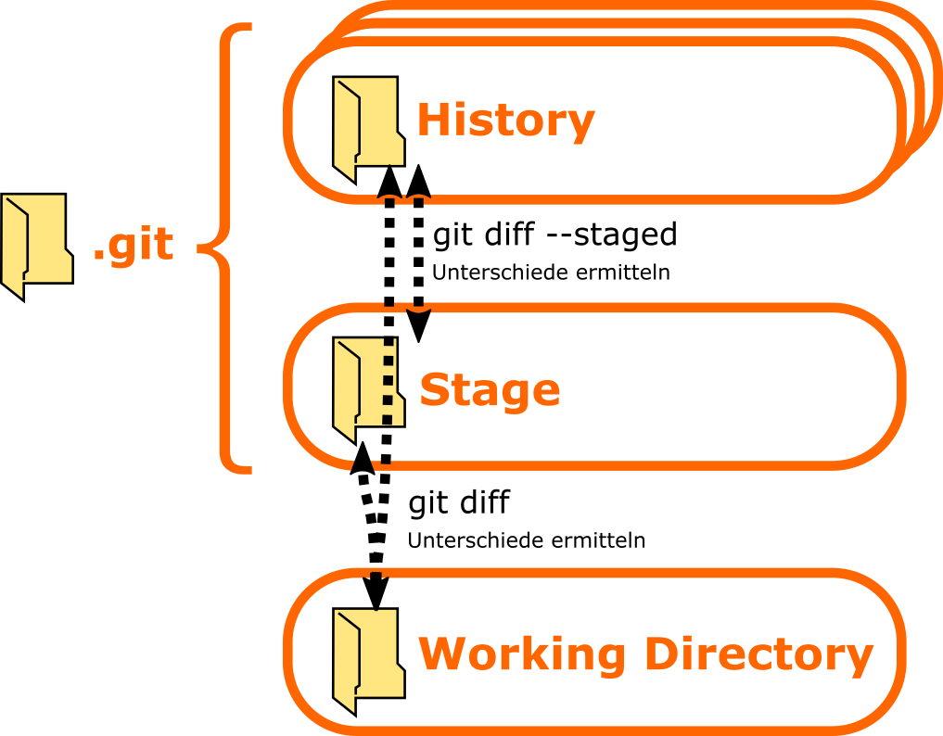
Basisoperationen
Statemachine für
git diff
git diff --staged

Slide 37
Basisoperationen
echo "D" > test.txt
git add -- test.txt
git commit
echo "E" > test.txt
git add -- test.txt
echo "F" > test.txt
git diff
git diff --staged

Slide 38
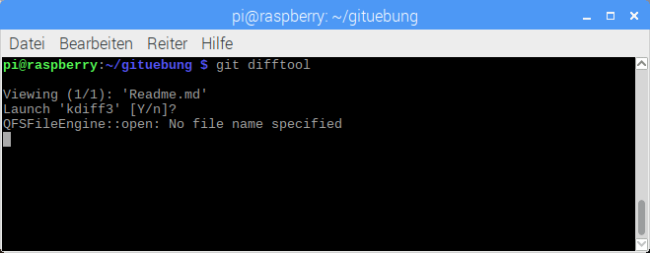
Basisoperationen
Unterschiede grafisch anzeigen
git difftool
Notes:
Der normale Befehl zeigt Unterschiede zwischen Working Directory und Stage.

Slide 39
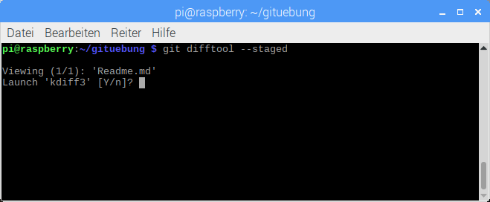
Basisoperationen
Unterschiede grafisch anzeigen
git difftool --staged
Notes:
Wie beim Diff auch, kann die grafische Oberfläche auch Unterschiede zwischen Stage und History anzeigen.

Slide 40
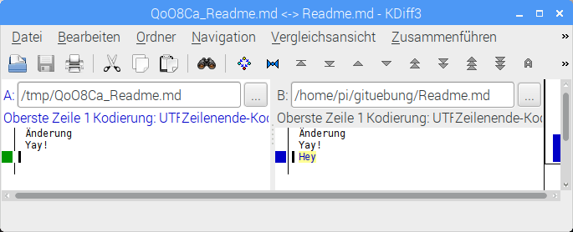
Basisoperationen
Unterschiede grafisch anzeigen
Notes:
Bei git difftool wird das eingestellte Diff-Programm gestartet. In unserem Beispiel KDiff3.

Slide 41
Basisoperationen
echo "geändert" > test.txt
git difftool
git difftool --staged

Slide 42
SourceSafe – Git – Mapping
Create database (VSS Admin)
Set working folder
Add
Create project
Check in
Check out
Show difference
Get latest version
git init
git init (git clone)
git add + git commit
git add + git commit
git commit
-/-
git diff / git difftool
git checkout
Begriff!
Notes:
Create project = add a new directory

Slide 43
SourceSafe – SVN – Mapping
Create database (VSS Admin)
Set working folder
Add
Create project
Check in
Check out
Show difference
Get latest version
svnadmin create
svn checkout
svn add + svn commit
svn add + svn commit
svn commit
svn lock
svn diff
svn update
Begriff!
Notes:
Create project = add a new directory

Slide 44
SVN – Git – Mapping
svnadmin create
svn checkout
svn add
svn commit
svn lock
svn diff
svn update
git init
git init (git clone)
git add
git commit
-/-
git diff / git difftool
git checkout
nicht identisch
Begriff!
Notes:
Git add: die lokale Datei wird in die Stage kopiert
SVN add: die lokale Datei wird für den Commit vorgemerkt, es gibt keine Stage

Slide 45
Zusammenfassung
Was ist Git?
Moderne Versionskontrolle
Übungs-Git einrichten
git init
Einstellungen
git config

Slide 46
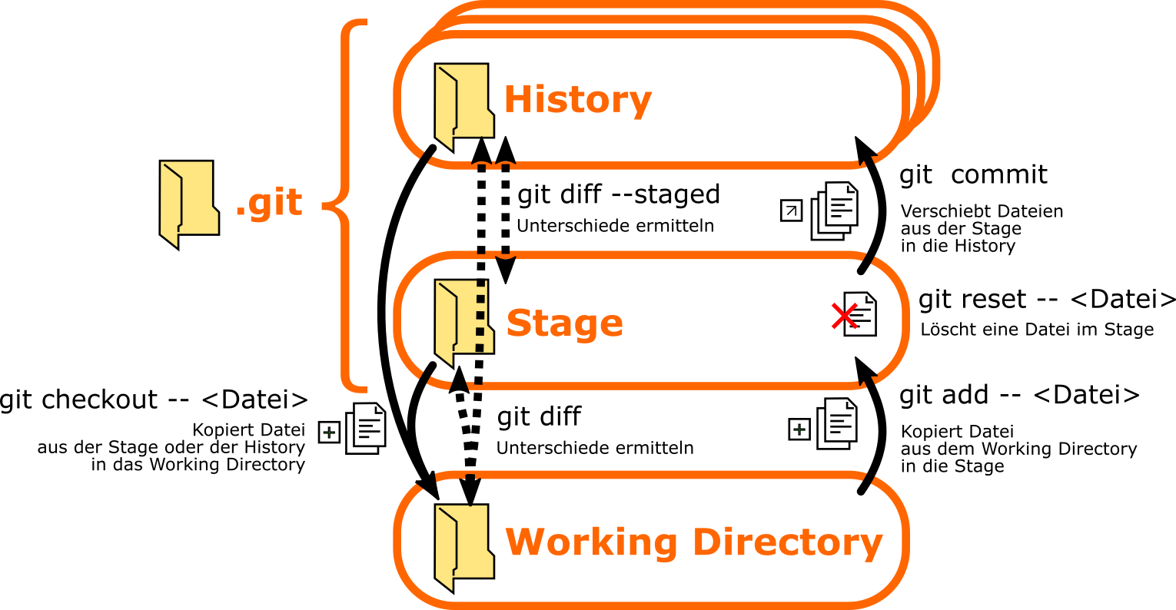
Zusammenfassung
lokale Operationen
Notes:
Hier die Zusammenfassung aller bisher besprochenen Befehle du deren Auswirkung auf Dateien.
Noch nicht besprochen wurden die Befehle zum Arbeiten auf Serverseite: git push und git pull.

Slide 47
Zusammenfassung
Basisoperationen
git status
git add
git reset
git checkout
git commit
git diff
git difftool

Slide 48
Zusammenfassung
Es fehlt noch
git clone
git push
git pull
Verwendung von Git in PyCharm
Notes:
Die Befehle, um über einen Server miteinander zusammenzuarbeiten bringen wir Euch dann in der BOGY-Woche bei, wenn wir auch wirklich Zugriff auf den Server brauchen.

Slide 49
Fragen

